Slide 1

POLARIS
Red Social Vecinal Multiplataforma
Integrantes
Nicolás Pinilla
Francisco González

Slide 2








EQUIPO DE TRABAJO
Roles y Responsabilidades
NP
FG
Nicolás Pinilla
Francisco González
DESARROLLADOR · ARQUITECTO · UI/UX · LEAD
ANALISTA · QA · DOCUMENTACIÓN
Desarrollo de software web y móvil
Análisis de requerimientos
Arquitectura de base de datos
Documentación del proyecto
Diseño UI / UX
Pruebas QA y control de calidad
Decisiones técnicas del proyecto
Testeo multiplataforma
2 integrantes · Proyecto Polaris

Slide 3
PROBLEMÁTICA
💬 Comunicación Fragmentada
En Chile, y particularmente en las zonas urbanas de la Región Metropolitana, la inseguridad es una preocupación que crece año tras año, ligado también a una desconfianza creciente entre vecinos al no estar al tanto de lo que ocurre en sus alrededores.
La comunicación entre vecinos actualmente es fragmentada y limitada. Se basa principalmente en grupos de WhatsApp informales, redes sociales generalistas o apps como SoSafe, que ofrecen funcionalidades limitadas para la comunidad, eventos y comercio local. Esto genera insatisfacción en la comunicación vecinal.
🔒 Inseguridad Urbana

Slide 4
OBJETIVO
El propósito de Polaris no es solo la seguridad, es formar una red de comunicación entre vecinos que sea rápida, atractiva y fácil de interactuar. Busca fortalecer las comunidades con sus funciones y su red social. Algo que hasta el día de hoy no se ha ofrecido debido al limitado alcance que tienen las aplicaciones en el mercado.
🔒
🤝
📍
🛒
Seguridad
Comunidad
Geolocalización
Comercio Local

Slide 5
PROPÓSITO
Propósito de Seguridad
Propósito Social
Entregar un servicio de alertas moderno e intuitivo que permita proteger la comunidad del vecindario y ofrecer un espacio seguro para interactuar.
Ofrecer un servicio y espacio social en el cual los usuarios pueden compartir, vender y realizar actividades recreacionales con el objetivo de fortalecer el sentimiento de unidad y seguridad de la comunidad.

Slide 6
ALCANCE
📱
Multiplataforma
🔔
Alertas en Tiempo Real
🧭
Interfaz Intuitiva
Aplicación disponible para Web, Android e iOS.
Sistema de alertas de seguridad y eventos comunitarios actualizados en tiempo real.
Interfaz de fácil uso, centrada en el usuario y accesible.
🏘️
Foco Comunitario
🎛️
Personalización
Centrada en el uso de barrios y comunidades, pero con arquitectura escalable.
Filtros de personalización por barrio y categoría para el usuario.

Slide 7
METODOLOGÍA
Modelo en Cascada — Fases Secuenciales
Se adoptará un enfoque basado en el Modelo en Cascada estructurado por Fases Secuenciales. Debido a las características del equipo (2 integrantes), este modelo permite optimizar el esfuerzo técnico y prescindir de roles complejos de metodologías ágiles.
FASE 1
FASE 2
FASE 3
Definición y Fundaciones
Desarrollo, Integración y Validación
Cierre y Presentación Formal
Semanas 1 — 4
Semanas 5 — 15
Semanas 16 — 18
S1-2: Levantamiento de requerimientos y configuración del stack
S5-8: Módulo de Alertas en Tiempo Real
S16-17: Preparación del material y presentación final
S2-3: Diseño de arquitectura y modelamiento de BD
S7-10: Módulo de Eventos Comunitarios
S17-18: Entrega formal ante comisión
S3-4: Autenticación, identidad y estructura de navegación
S9-12: Módulo de Mercado Local
S11-13: Módulo de Perfil de Usuario
S5-13: Integración de APIs externas (Mapas)
S12-15: Pruebas, corrección y documentación

Slide 8
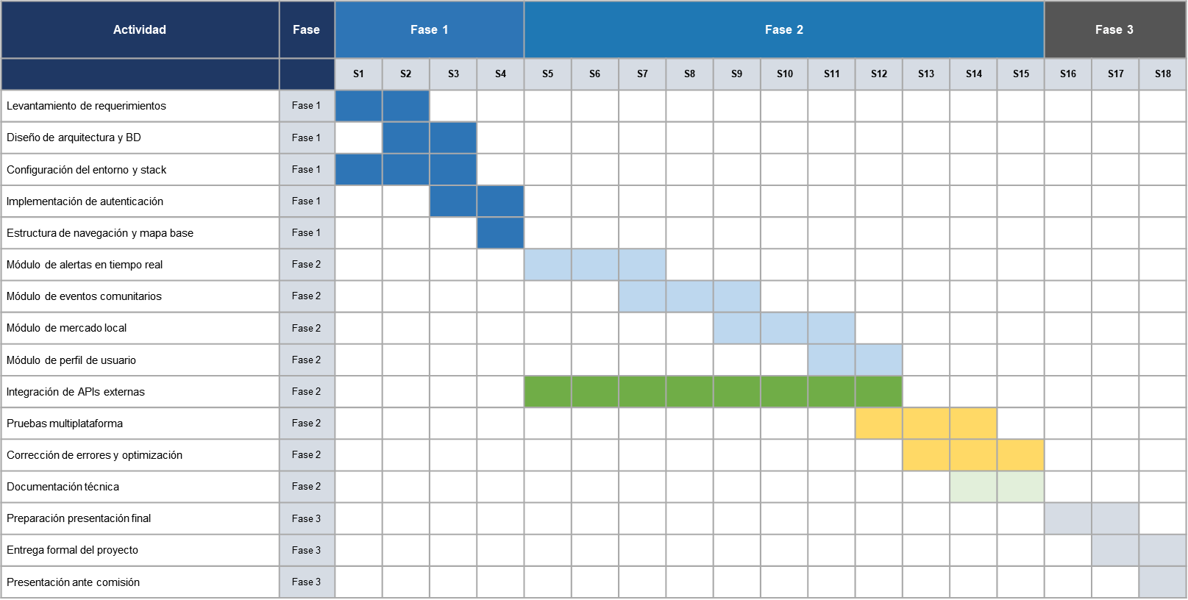
CRONOGRAMA
Carta Gantt — 18 Semanas de Desarrollo

Slide 9
Arquitectura de la Aplicación
Polaris — Red Social Vecinal Multiplataforma
CAPA CLIENTE — Flutter (Web · Android · iOS)
Alertas
Eventos
Mercado
Perfil
Auth
Widgets compartidos · ReporteDetalleSheet · EventoDetalleSheet · MercadoDetalleSheet · PolarisToast
SERVICIOS EXTERNOS
Google Maps
Google Places
Nominatim / OSM
GeoJS.io
BACKEND — Supabase (PostgreSQL · Auth · Realtime · Storage)
Auth + JWT
RPC Security
PostgreSQL + RLS
Tablas + Políticas
Realtime
WebSockets
Storage
Fotos / Avatars
Geolocalización resiliente: GPS → última posición conocida → fallback por IP (GeoJS) · geolocator (MIT)

Slide 10
Modelo de Datos · Supabase
reporte_reacciones
reportes
perfiles
auth.users
id
uuid
id
uuid
id
uuid
id
uuid
reporte_id
uuid
creador_id
uuid
nombre
text
usuario_id
uuid
tipo
text
avatar_url
text
tipo
text
descripcion
text
creado_en
timestamptz
creado_en
timestamptz
latitud
float8
email
text
longitud
float8
username
text
reporte_comentarios
creado_en
timestamptz
id
uuid
titulo
text
reporte_id
uuid
foto_url
text
autor_id
uuid
direccion
text
contenido
text
creado_en
timestamptz
eventos
evento_asistentes
id
uuid
id
uuid
creador_id
uuid
evento_id
uuid
titulo
text
usuario_id
uuid
descripcion
text
creado_en
timestamptz
fecha_evento
timestamptz
ubicacion_texto
text
evento_comentarios
creado_en
timestamptz
categoria
text
mercado
id
uuid
latitud
float8
evento_id
uuid
longitud
float8
id
uuid
autor_id
uuid
max_asistentes
int4
creador_id
uuid
contenido
text
imagen_url
text
titulo
text
evento_voto_respuestas
creado_en
timestamptz
descripcion
text
mensajes
evento_votos
precio
numeric
id
uuid
id
uuid
categoria
text
id
uuid
voto_id
uuid
evento_id
uuid
imagen_url
text
item_id
uuid
usuario_id
uuid
autor_id
uuid
mercado_guardados
creado_en
timestamptz
remitente_id
uuid
opcion_index
int4
pregunta
text
id
uuid
ubicacion_texto
text
destinatario_id
uuid
creado_en
timestamptz
opciones
jsonb
item_id
uuid
latitud
float8
contenido
text
creado_en
timestamptz
usuario_id
uuid
longitud
float8
imagen_url
text
creado_en
timestamptz
tipo
text
leido
bool
PK
FK
creado_en
timestamptz

Slide 11










STACK TECNOLÓGICO
Flutter
Supabase
Google Maps API
Framework UI
Backend · BD · Auth
Mapas · Places · Geocoding
GitHub
VS Code
GeoJS
Control de versiones
IDE de desarrollo
Geolocalización por IP
Dart
Android
iOS
Lenguaje de programación
Web
Firefox / Chrome

Slide 12
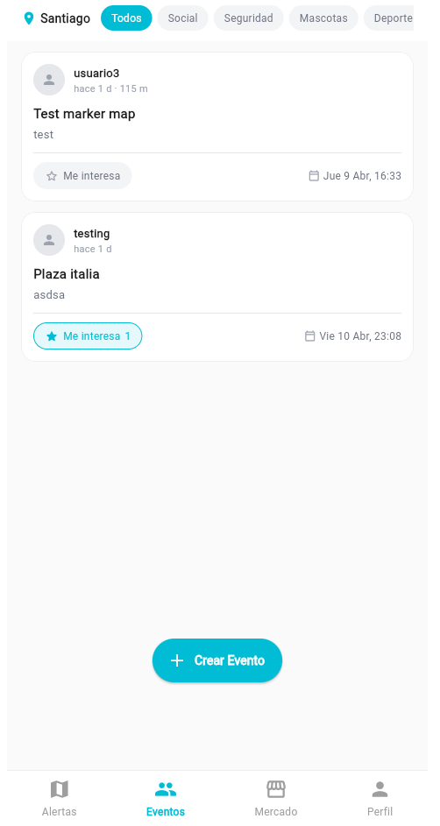
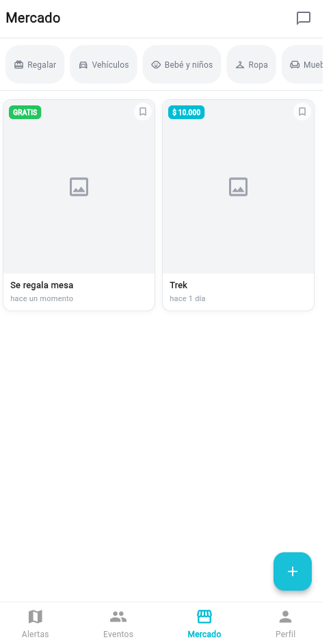
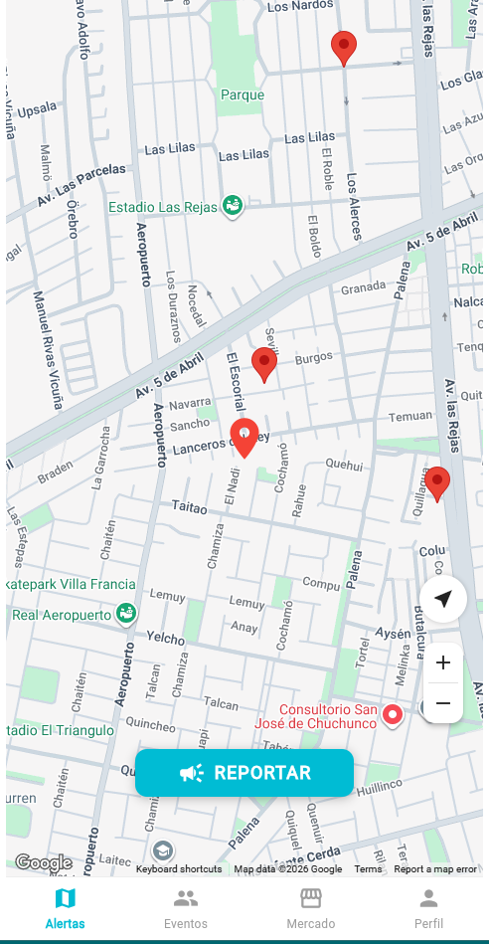
Demostración
Vistas reales de la aplicación en desarrollo
Módulo Alertas
Módulo Eventos
Módulo Mercado

Slide 13
CONCLUSIÓN
Polaris — Red Social Vecinal Multiplataforma
Polaris busca ser la plataforma de referencia para la seguridad e integración comunitaria en Chile, combinando tecnología moderna con un enfoque humano y colaborativo.

